Slide 1
VEGA
POWERPOINT TEMPLATE
Jun Akizaki & Aa Kurniawan

Slide 2

Aljabar Linier dan Matriks

Slide 3
Pertemuan Ke-2
Tujuan Pembelajaran
Setelah menyelesaikan materi pada pertemuan ini mahasiswa mampu memahami operasi penjumlahan dan perkalian pada vektor.

Slide 4
Apa Saja yang akan kita pelajari?
1
Penjumlahan vektor
2
Pengurangan vektor
3
Perkalian titik/dot/skalar
4
Perkalian silang/cross/vektor

Slide 5
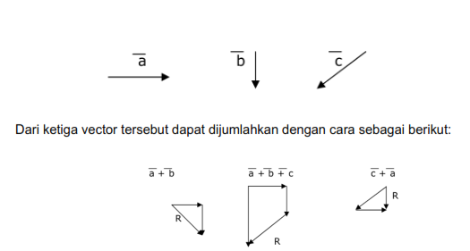

1
Penjumlahan vektor secara grafis

Slide 6
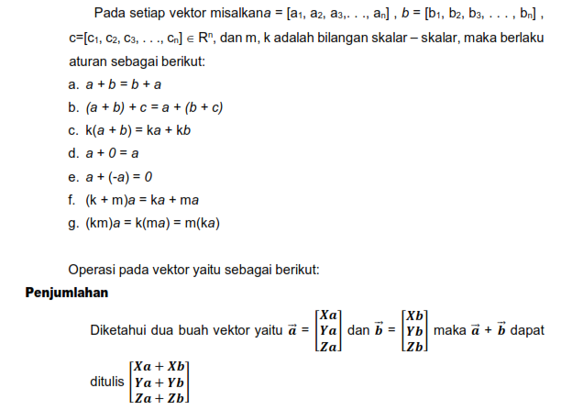

1
Penjumlahan vektor secara analitis

Slide 7


3
Diketahui vektor $\vec{a}=\left[\begin{matrix}−1 \\ 2 \\ 3\end{matrix}\right], \vec{b}=\left[\begin{matrix}−2 \\ 0 \\ 1\end{matrix}\right], dan \vec{c}=\left[\begin{matrix}3 \\ −1 \\ −2\end{matrix}\right]$. Hitunglah :
a. $\vec{a}+\vec{b}$
b. $\vec{a}+\vec{b}+\vec{c}$
c. $3\vec{a}+\vec{2b}+4\vec{c}$
Contoh soal

Slide 8
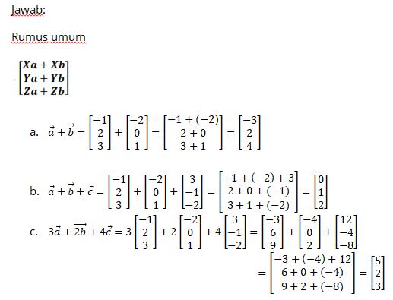
3
jawab soal

Slide 9
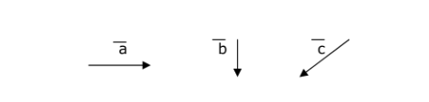
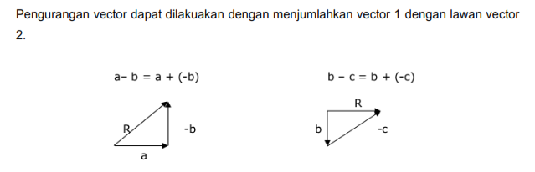
Misalkan kita memiliki 3 buah vektor sebagai berikut:
2
Pengurangan vektor secara grafis

Slide 10
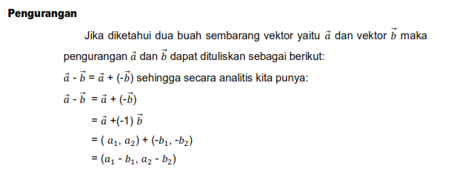
2
Pengurangan vektor secara analitis

Slide 11

3
Diketahui vektor $\vec{a}=\left[\begin{matrix}−1 \\ 2 \\ 3\end{matrix}\right], \vec{b}=\left[\begin{matrix}−2 \\ 0 \\ 1\end{matrix}\right], dan \vec{c}=\left[\begin{matrix}3 \\ −1 \\ −2\end{matrix}\right]$. Hitunglah :
a. $\vec{a}−\vec{b}$
b. $\vec{a}−\vec{b}−\vec{c}$
c. $3\vec{a}−\vec{2b}−4\vec{c}$
Contoh soal

Slide 12
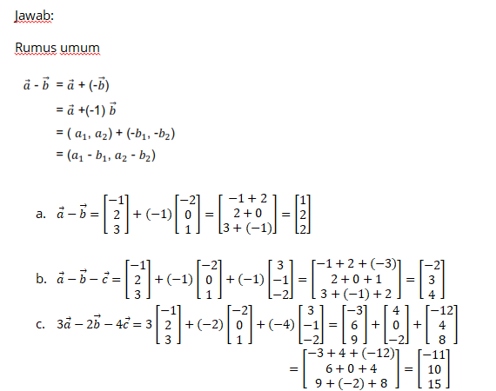
3
jawab soal

Slide 13
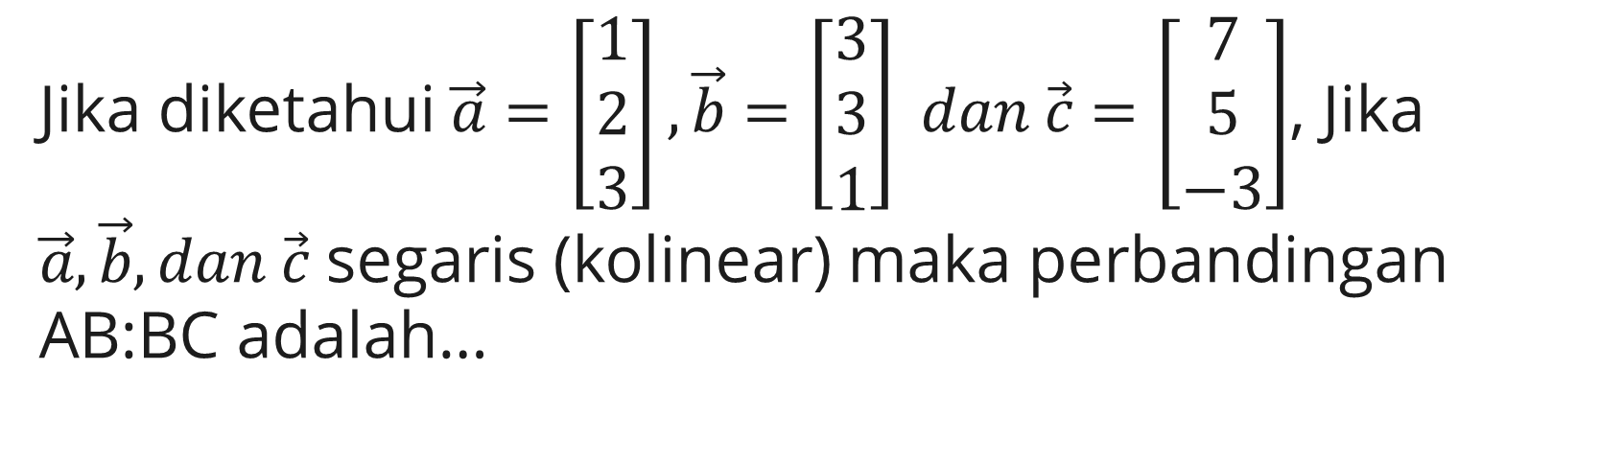
3
Jika diketahui $\vec{a}=\left[\begin{matrix}1 \\ 2 \\ 3\end{matrix}\right], \vec{b}=\left[\begin{matrix}3 \\ 3 \\ 1\end{matrix}\right] dan \vec{c}=\left[\begin{matrix}7 \\ 5 \\ −3\end{matrix}\right]$, Jika $\vec{a}, \vec{b}, dan \vec{c}$ segaris (kolinear) maka perbandingan AB:BC adalah…
Contoh soal

Slide 14
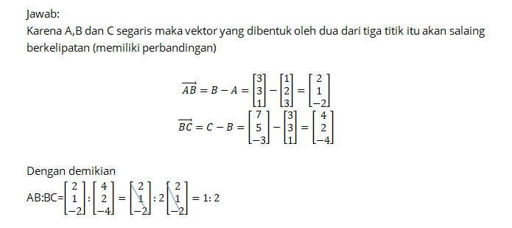
3
jawab soal

Slide 15
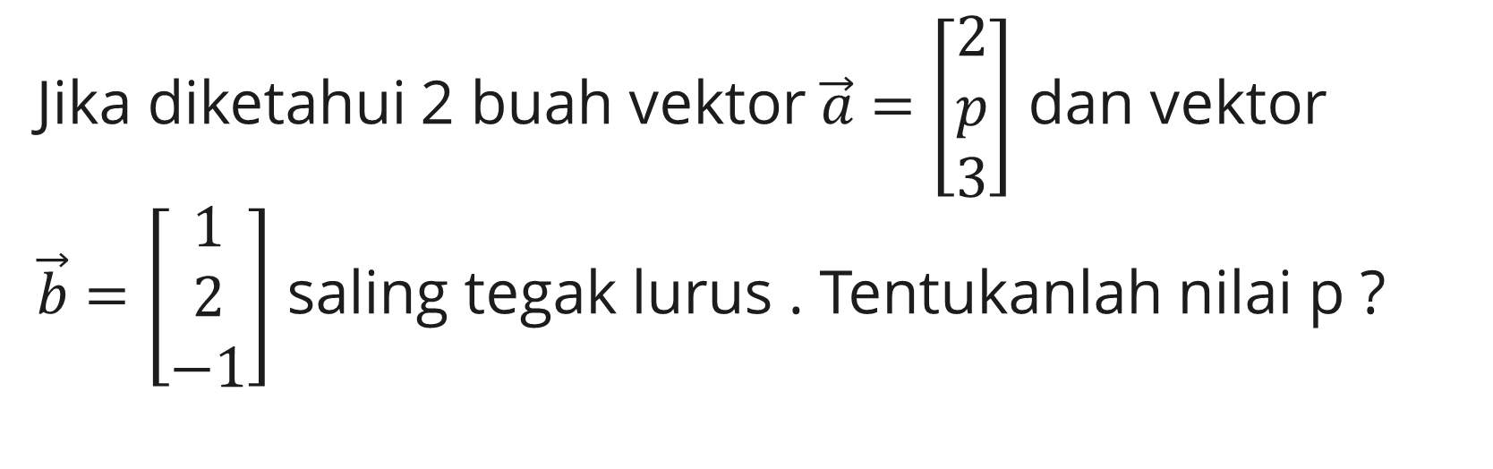
3
Jika diketahui 2 buah vektor $\vec{a}=\left[\begin{matrix}2 \\ p \\ 3\end{matrix}\right]$ dan vektor $\vec{b}=\left[\begin{matrix}1 \\ 2 \\ −1\end{matrix}\right]$ saling tegak lurus . Tentukanlah nilai p ?
Contoh soal

Slide 16
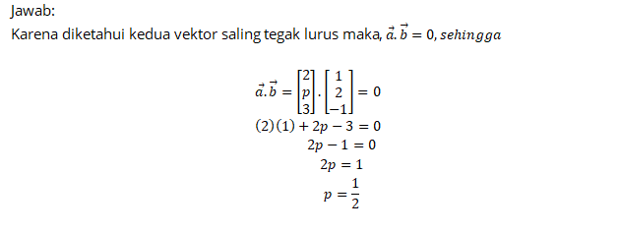
3
jawab soal

Slide 17
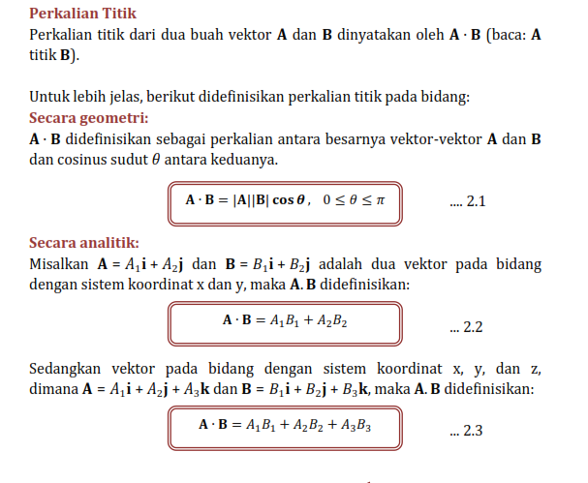
perkalian titik/dot/skalar

Slide 18
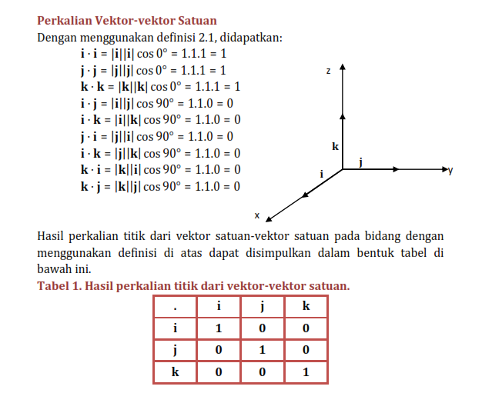
perkalian titik/dot/skalar

Slide 19
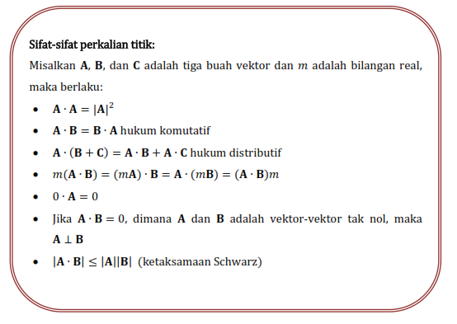
perkalian titik/dot/skalar
Sifat-sifat perkalian titik

Slide 20

Misalkan kita memiliki 3 buah vector yaitu $\vec{a}=\left[\begin{matrix}−1 \\ 2 \\ 3\end{matrix}\right], \vec{b}=\left[\begin{matrix}2 \\ 0 \\ −2\end{matrix}\right] dan c=\left[\begin{matrix}1 \\ −3 \\ 4\end{matrix}\right]$. Tentukanlah:
$\vec{a}.\vec{b}$ dan $\vec{b}.\vec{c}$
$\vec{a}\left(\vec{b}−\vec{c}\right)$
$\vec{b}(\vec{a}−\vec{c})$
3
Contoh soal

Slide 21
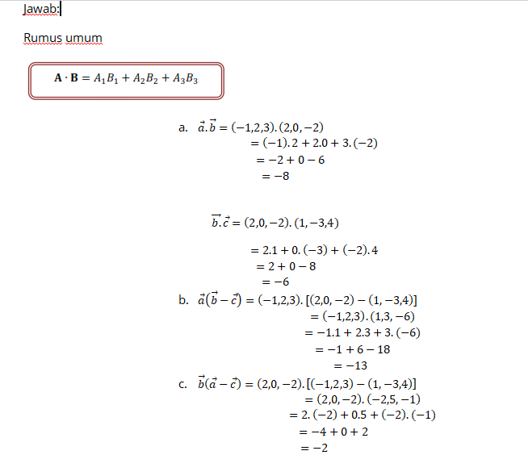
3
jawab soal

Slide 22
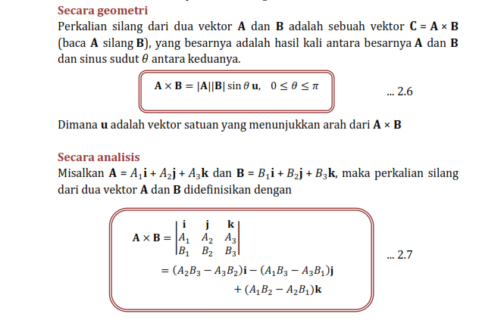
perkalian silang

Slide 23
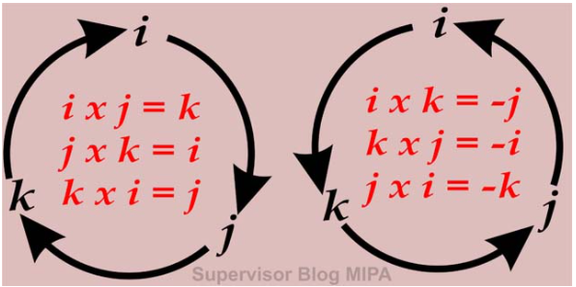
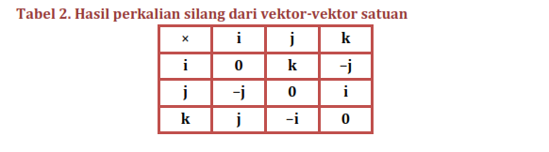
perkalian silang

Slide 24
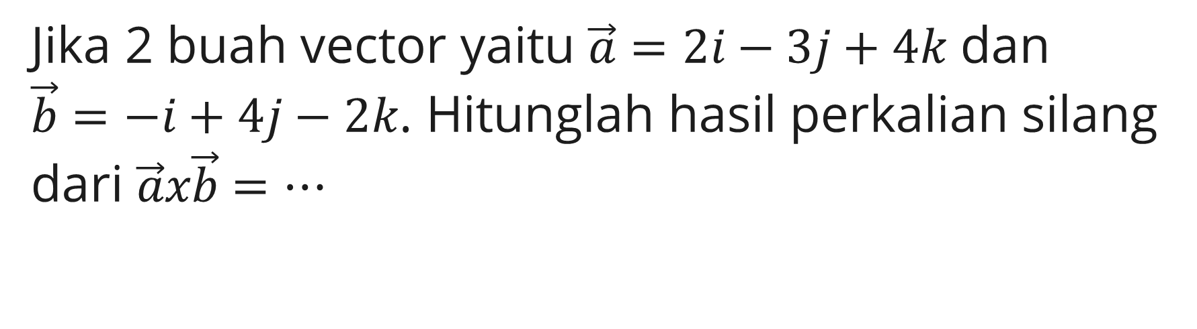
3
Jika 2 buah vector yaitu $\vec{a}=2i−3j+4k$ dan $\vec{b}=−i+4j−2k$. Hitunglah hasil perkalian silang dari $\vec{a}x\vec{b}=…$
Contoh soal

Slide 25
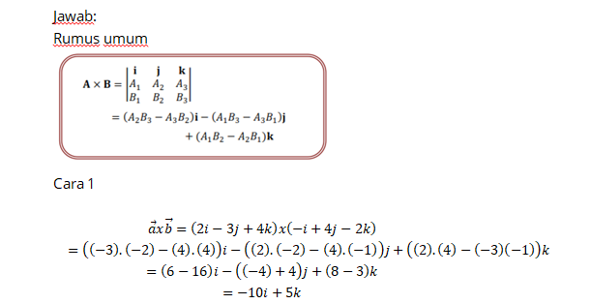
4
jawab soal

Slide 26
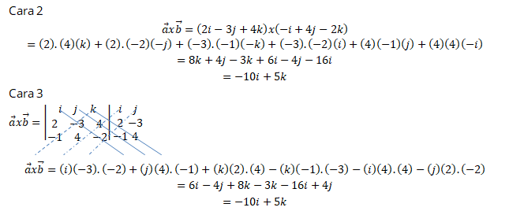
4
jawab soal

Slide 27
Life can only be understood backwards; but it must be lived forwards.

Slide 28
Thank You for Watching!

